Slide 1

Итоговый индивидуальный проект обучающихся ООО

Slide 2

Итоговый индивидуальный проект обучающихся ООО
оценка уровня сформированности метапредметных результатов, полученных учащимися в ходе освоения междисциплинарных учебных программ
представляет собой учебный проект, выполняемый учащимся в рамках одного или нескольких учебных предметов с целью демонстрации своих достижений в самостоятельном освоении содержания и методов избранных областей знаний и видов деятельности, способности проектировать и осуществлять целесообразную и результативную деятельность
выполнение обязательно для каждого учащегося, занимающегося по ФГОС (5 – 9 класс)
невыполнение равноценно получению «неудовлетворительной» оценки по любому учебному предмету

Slide 3
Цели индивидуального итогового проекта
демонстрация способности и готовности обучающегося к освоению знаний, их самостоятельному пополнению, переносу и интеграции
выявление у обучающегося способности к сотрудничеству и коммуникации
формирование способности к решению личностно и социально значимых проблем и воплощение найденных решений в практику
оценка способности и готовности обучающегося к использованию ИКТ в целях обучения и развития
определение уровня сформированности способности к самоорганизации, саморегуляции и рефлексии

Slide 4
Индивидуальный итоговый проект может быть:
по содержанию:
− монопредметный
− метапредметный
по доминирующей деятельности:
− информационный (поисковый) направлен на сбор информации об объекте, явлении, на ознакомление с ней участников проекта, её анализ и обобщение фактов;
− исследовательский – подчинённый логике небольшого исследования, имеет структуру, совпадающую с исследованием;
− творческий – предлагает максимально свободный подход к представлению результата (спектакль, сценарий, концерт, шоу, акция и т.д.);
− практико-ориентированный (прикладной) – нацелен на социальные интересы участников проекта или заказчика.

Slide 5
Оформление текстового варианта проектной работы. Несмотря на наблюдаемое разнообразие проектов, все они в своем завершенном виде, в виде конечного продукта, должны отвечать определенным общим требованиям.
Структура проектной работы:
1. Информационный раздел.
2. Описание работы.
3. Рефлексия деятельности.

Slide 6
Титульный лист
Название учебного заведения (указывается в верхней части титульного листа)
Название работы (БОЛЬШИМИ БУКВАМИ по центру)
Область научных знаний, рассмотренных проекте
Данные об авторе (Ф.И. – полностью, класс, школа)
Данные о руководителе
Название населенного пункта и год написания (внизу по центру)

Slide 7


Slide 8
Образец оформления содержания индивидуального проекта
Содержание
ВВЕДЕНИЕ…………………………………………………………………………...2
ГЛАВА I. **********………………………………..……...........................................................3
1.1. ………………………………………………………………………………………
1.2. ………………………………………………………………………………………
1.3………………………………………………………………………………………
ГЛАВА II. *********………………………………………………………………………………..8
2.1. ………………………………………………………………………………………
2.2. ………………………………………………………………………………………
ЗАКЛЮЧЕНИЕ……………………………………………………………..............13
СПИСОК ИНФОРМАЦИОННЫХ ИСТОЧНИКОВ …......................................15

Slide 9
Описание работы
1. Введение:
Цель проекта.
Задачи, поставленные для реализации проекта.
Актуальность выбранной темы.
План (содержание работы) работы.
2. Описание проектной работы и ее результатов:
Теоретическая часть
Практическая часть (описание методов исследования, ход исследования и его результаты)
3. Заключение.
Назначение и применение проекта. Выводы. Предложения.
Список использованной литературы
Приложения

Slide 10
Требования к оформлению ИИП
1.Работа выполняется на листах стандарта А 4, шрифтом Times New Roman, размером шрифта 12 пунктов с интервалом между строк – 1,5. Размер полей: верхнее – 2 см, нижнее – 1,5 см, левое – 3 см, правое – 2 см.
2. Титульный лист считается первым, но не нумеруется.
3. Каждая новая глава начинается с новой страницы. Точку в конце заголовка, располагаемого посредине строки, не ставят.
4. Все разделы плана (названия глав, выводы, заключение, список литературы, каждое приложение) начинаются с новых страниц.
5. Все сокращения в тексте должны быть расшифрованы.
6. Объем текста исследовательской работы, включая формулы и список литературы, не должен быть более 10 машинописных страниц.
7. Для приложений может быть отведено дополнительно не более 10 стандартных страниц.
8. Текст работы нумеруется арабскими цифрами, Нумерация страниц производится в правом верхнем углу.

Slide 11
Требования к оформлению ИИП
СПИСОК ИНФОРМАЦИОННЫХ ИСТОЧНИКОВ Литературные источники, использованные автором, рекомендуется вносить в список литературы по мере упоминания (использования) в тексте. Все источники нумеруются в сквозном порядке.
Каждая книга должна быть соответствующим образом описана. В это описание должны входить: фамилия и инициалы автора (если таковой имеется), полное название книги (с подзаголовками, которые могут идти после запятой, через точки, после двоеточия, в скобках и т. п.); после косой черты - данные о переводчике (если это перевод) или о редакторе (если книга написана группой авторов), данные о числе томов (отдельно опубликованных частей, если таковые имеются); после тире — название города, в котором издана книга; после двоеточия — название издательства, которое ее выпустило; и наконец, после запятой — год издания.
Например:
Шы-цзин. Книга песен и гимнов / Пер. Л. Штукина. - М.:
Художественная литература, 1987.

Slide 12
Требования к оформлению ИИП
Оформление интернет-источников:
фамилия и инициалы автора (если таковой имеется), полное название статьи, после косой черты – электронный адрес источник.
Например: А. Н. Кудактин, В.Н. Кондратьев, В. Н. Шогенов. Эколого - экономические аспекты постолимпийского развития Северо - Кавказского региона. Постолимпийский сочи. Экологические проблемы и перспективы сохранения природного и историко-культурного наследия. Материалы научно-практической конференции г. Сочи, 5 июня 2014 г. . / http://sochiru.com/files/books/Postolympic_Sochi.pdf - дата и время копирования ссылки

Slide 13
Требования к оформлению ИИП
Работа может содержать приложения с иллюстративным материалом (рисунки, схемы, карты, таблицы, фотографии и т. п.).
Приложения (иллюстрации) выполняются на отдельных страницах, которые размещаются после списка литературных источников в порядке их упоминания в тексте. Приложения обозначаются цифрами. Все приложения должны иметь названия.
Каждое приложение следует начинать с новой страницы. На приложения в тексте необходимо сделать ссылки.

Slide 14
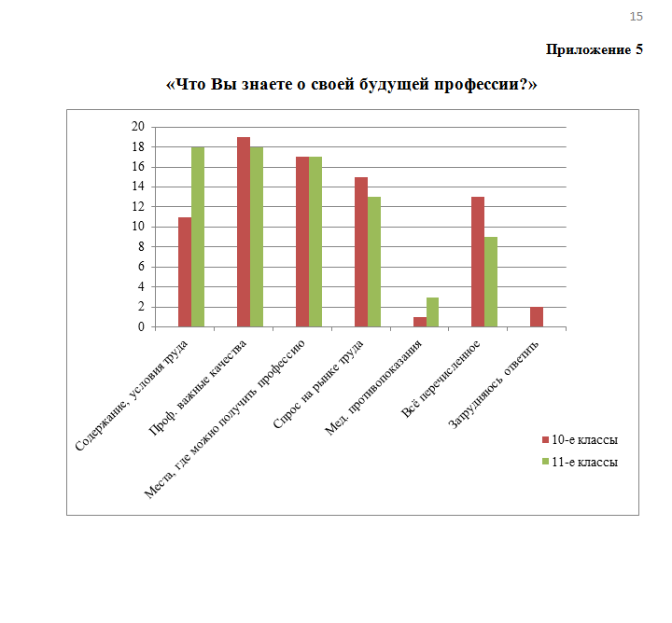
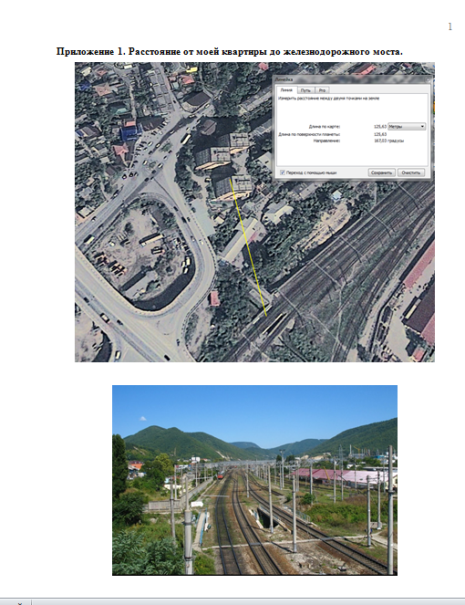

Slide 15
Рефлексия:
Оценивание степени достижения поставленных целей.
Оценивание качества результатов.
Приобретенные умения, знания, навыки.

